Slide 1


Slide 2


LA NOSTRA OCCUPAZIONE? -1
Informatica in generale, creando innovazione;
Informatica videoludica;
Informatica mobile (smartphone, eccetera);
Vendita della merce relativa;
Assistenza in ogni ambito;

Slide 3

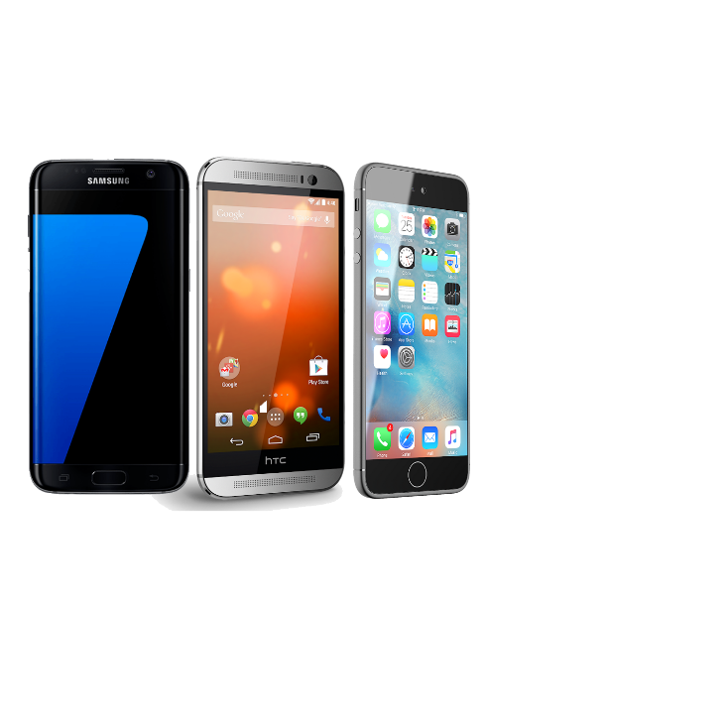
LA NOSTRA OCCUPAZIONE? -2
Vendiamo qualsiasi tipo di merce informatica:
Componenti Hardware;
PC, Smartphone e Console;
Videogiochi e Gadget;
Accessori e Manuali informatici;
Introduciamo un nuovo servizio monetario;

Slide 4


LA NOSTRA OCCUPAZIONE? -3
Servizi di assistenza per la maggioranza della merce;
Consulenze informatiche e videoludiche;
Biblioteca,
(relativa alla merce venduta);
Web Design;
Spedizione in tutta Italia,
(gratuita sopra i €100 di spesa);
Trading+;

Slide 5

Chi siamo?
Gianluca Garretto;
Haider Ali;
Pezzano Enrico;
Sacco Davide;
4 ragazzi esperti nell’ambito relativo all’azienda;

Slide 6

Il nostro obiettivo
Facilitare la compra-vendita online ed alla cassa dei prodotti;
Diffondere un nuovo metodo di acquisto:
Innovativo e Vantaggioso;
Semplice e portatile;
Diffondere la cultura informatica e videoludica;
Ampliare il nostro commercio per arrivare alla maggiore clientela possibile;

Slide 7


Perché scegliere noi? -1
Offriamo un servizio innovativo (Trading+):
L’utente risparmia notevolmente;
Sfrutta al meglio la compra − vendita della merce;
Prezzi generali vantaggiosi;
Assistenza totale su ogni tipo di merce;

Slide 8


Perché scegliere noi? -2
Sito Web semplice ed interattivo;
Ampia competenza nell’ambito per un’esperienza ottimale con la clientela;
Pagine social aggiornate;
Possibilità di studio in biblioteca;

Slide 9


Biblioteca
Entrata riservata agli abbonati Trading+;
Stanza insonorizzata;
Manuali, guide e riviste informatiche;
Tavoli ampi e comodi, con annesse prese elettriche, per il materiale del cliente;
Distributori posizionati all’entrata;

Slide 10


Trading plus -1
Quota d’iscrizione, con offerte in base al pagamento;
Abbonamento trimestrale (€15), semestrale (€25) o annuale (€50);
Ricezione bonus alla prima iscrizione;
Ricezione bonus il giorno di nascita del cliente;
TRADING

Slide 11
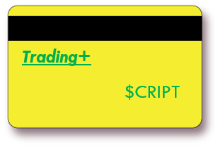
Trading plus -2
Il portafogli dell’account è sincronizzato elettronicamente ad una tessera personale;
Ogni tessera avrà un codice collegato all’account;
Iscrizione riservata ai maggiorenni;
TRADING

Slide 12

Trading plus -3
La nostra moneta elettronica è chiamata ‘$CRIPT’;
Guadagnerai ‘script’:
Portandoci indietro la nostra merce usata;
Acquistandoli online o alla cassa;
Acquistando merce nuova; *
Potrai subito riutilizzarli per acquistare qualsiasi tipo di merce ad un prezzo minore;
TRADING
*entro un mese dall’uscita

Slide 13

Trading plus -4
Vendita facilitata tramite ‘script’;
Accesso web semplice ed immediato;
Accesso ad alcuni prodotti in anteprima;
Una settimana di prova gratuita; *
TRADING
*restrittiva alle merci scelte dal commerciante, con allegata assicurazione

Slide 14

Vieni presto a farci visita.
I primi 10 clienti avranno uno sconto del 30% con la spedizione gratuita

Slide 15

Vieni presto a farci visita.
I primi 10 clienti che si abboneranno avranno gli $CRIPT iniziali RADDOPPIATI !*
X2!
*offerta valida fino al 7° giorno, compreso, dall’inaugurazione.

Slide 16
I nostri orari
//// | Lunedì | Martedì | Mercoledì | Giovedì | Venerdì | Sabato | Domenica
Mattina | CHIUSO | 9:00 – 13:00 | 9:00 – 13:00 | 9:00 – 13:00 | 9:00 – 13:00 | 9:00 – 13:00 | CHIUSO
Pomeriggio | CHIUSO | 14:30 – 19:30 | 14:30 – 19:30 | 14:30 – 19:30 | 14:30 – 19:30 | 14:30 – 19:30 | CHIUSO

Slide 17
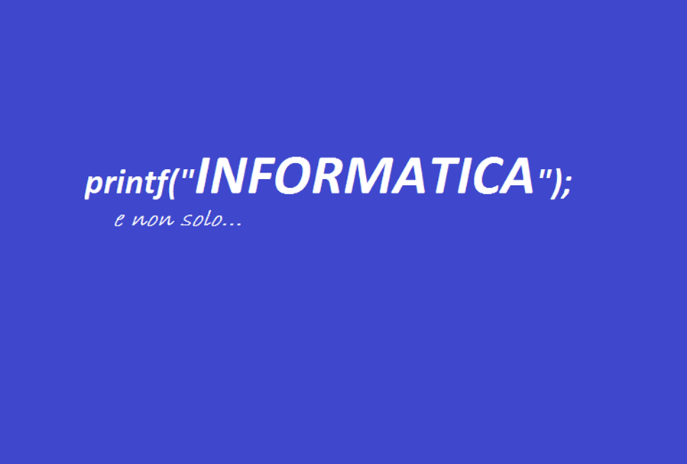
NON ESITARE A CONTATTARCI O A FARCI VISITA!
Sito web:
www.printfinformatica.it
Recapiti telefonici:
0107654321
3451234567
3337428181
3475610894
3482929456
Indirizzo:
Genova, P.zza la bomba e scappa 33

Slide 18
Autori:
Pezzano Enrico, Garretto Gianluca, Haider Ali, Sacco Davide.

